Slide 1
Обучение
„Изпълнение на проекти“
Хасково, 29 март 2017

Slide 2
МОЪВЕДДУЛ 2.1
МОДУЛ 2.3
Изпълнение на
инвестиционни проекти
Хасково, 29 март 2017
ОБУЧЕНИЕ „ИЗПЪЛНЕНИЕ НА ПРОЕКТИ“

Slide 3
Особености на инвестиционните проекти
Изпълнението на инвестиционен проект може да се окаже голямо предизвикателство
Инвестиционните дейности изискват специфични компетенции и често са съпроводени със специални разрешителни режими
Представляват процес с много участници, защото са неминуемо свързани с трети страни като проектанти, надзорници, контролни органи
Съгласуването на инвестиционните дейности със т. нар. „меки дейности” е сложно
Имат по-дълъг срок на изпълнение и са подложени на повече рискови фактори
Последствията при грешки имат значителни финансови измерения

Slide 4
Особености на инвестиционните проекти
Регламентирани специфични условия при изпълнението на инвестиционни проекти
Съгласно Договора за субсидия авансовото плащане при инвестиционните проекти е 20% и може да се поиска в два транша:
Първи транш - в размер на 10% от общата сума на договора за субсидия след влизането му в сила, но не по-късно от 45 календарни дни
Втори транш - в размер на 10% от общата сума на договора за субсидия след като един от партньорите по проекта възложи договор за изпълнение за инвестиционна дейност.
Съгласно Договора за субсидия при инвестиционни проекти партньорите са задължени да гарантират устойчивостта на резултатите от проекта за период не по-малък от 5 години след приключване на периода за изпълнение на дейностите

Slide 5
Документи, подкрепящи изпълнението на строителните дейности
Дейности по
изграждане, реконструкция, ремонтни работи, консервация и възстановяване
Документация за избор на изпълнител на строителните дейности – т. нар. “тръжно досие”
Договор за строителство с всички приложения към него – оферта на изпълнителя, количествено-стойностна сметка, анализи на единични цени, график за изпълнение и др.
Кореспонденция, свързана с изпълнението на договора за строителство
Разрешителни в зависимост от вида на строителството - разрешение за строеж, разрешение за поставяне, за разчистване на терен, за премахване на растителност, за извозване на хумус, земни маси и строителни отпадъци или становище от компетентния орган, че обектът не е предмет на разрешителен режим

Slide 6
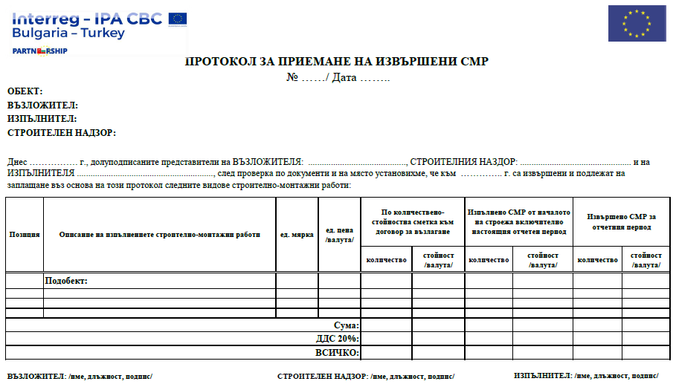
Документи, подкрепящи изпълнението на строителните дейности
Приемно-предавателни документи – документи, в които се проследява връзката между количествата изпълнени работи и дължимите плащания като заменителни таблици, подробни ведомости, строителни дневници
за българските партньори - т. нар. “Акт 19”

Slide 7
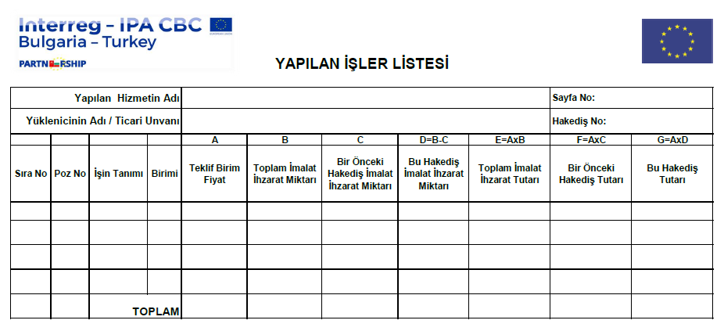
Документи, подкрепящи изпълнението на строителните дейности
за турските партньори - т. нар. “Hakediş Raporu” и съставните му части “Metraj Icmali”, “Yapılan Işler Listesi”

Slide 8
Документи, подкрепящи изпълнението на строителните дейности
Документи за плащане на строителните работи – фактури, платежни нареждания, банкови извлечения и извлечения от счетоводната система
Документация по реда на Наредба 3 от 2003 г. за съставянето на актове и протоколи по време на строителството за българските партньори (ако е приложимо за обекта) и докладите, съставени от строителния надзор за турските партньори
Окончателен доклад, съгласно чл. 168, ал. 6 от ЗУТ за българските партньори (ако е приложимо за обекта) и доклад от назначения строителен надзор за турските партньори
Технически паспорт (ако е приложимо за обекта)
Други документи – становища, доклади, отчети, които са изрично упоменати в клаузите на договора за строителство
Разрешение за ползване, удостоверение за въвеждане в експлоатация, др. документи, потвърждаващи че обектът може да се използва по предназначение
Снимков материал на обектите на интервенция, показващ състоянието на обекта преди, по време и след изпълнение на строителните работи

Slide 9
Документи, подкрепящи изпълнението на услуги, свързани със строителните дейности
Дейности по
строителен надзор
Документация за избор на строителен надзор
Договор за строителен надзор с всички приложения към него – оферта на изпълнителя, график за изпълнение и др., включително допълнителни споразумения ако има такива
Окончателен доклад, съгласно чл. 168, ал. 6 от ЗУТ за българските партньори и доклад от назначения строителен надзор за турските партньори
Технически паспорт (ако е приложимо за обекта)
Други документи – становища, доклади, отчети, които са изрично упоменати в клаузите на договора за строителство
Документи за плащане на извършения строителен надзор – фактури, платежни нареждания, банкови извлечения и извлечения от счетоводната система

Slide 10
Документи, подкрепящи изпълнението на услуги, свързани със строителните дейности
Дейности по
авторски надзор
Документи във връзка с назначаване на авторския надзор
Договор/и за авторски надзор с всички приложения – оферта на изпълнителя, график за изпълнение и др., включително допълнителни споразумения ако има такива
Документи, доказващи изпълнението на авторски надзор – доклади, протоколи от посещения на обекта, графици за вложено време, заповеди/инструкции/чертежи/др. документи, изработени от автора на проекта във връзка с изпълнението на строителните работи
Документи за плащане на извършения авторски надзор – фактури, платежни нареждания, банкови извлечения и извлечения от счетоводната система, разписни бележки

Slide 11
Част от предизвикателствата
Дейностите по строителство/ремонт не се изпълняват синхронизирано със останалите неинвестиционни, т. нар. „меки” дейности по проекта
По проекта е планирано мероприятие – среща, обучение, конференция, информационно събитие. То трябва да се проведе в обект, който се ремонтира също като част от дейностите по проекта. Забавяне в изпълнението на инвестиционните дейности води до забавяне/неизпълнение на “меки” дейности по проекта.
Съществува и вариантът строителните работи на обекта да са приключили, но планираното мероприятие да не може да се проведе поради не предприети навреме действия по процедурата за въвеждане в експлоатация, която е свързана с конкретни контролни органи и срокове.
Аналогичен е случаят, когато дейностите по строителство не се изпълняват синхронизирано с други предвидени инвестиционни дейности като например доставката на обзавеждане и оборудване за нуждите на ремонтирания обект.

Slide 12
Част от предизвикателствата
Не са предвидени в проекта изискуеми съгласно действащото законодателство дейности/разходи
Категорията на планираните строителни работи изисква те да се осъществят под контрола на лицензиран строителен надзор, който не е бил предвиден в дейностите по проекта и респективно в бюджета на проекта не са планирани разходи за неговото възлагане.
Сграда е била предмет на саниране чрез инвестиционните дейности по проекта, а изискуемото сертифициране за енергийна ефективност не е включено в дейностите/бюджета на проекта.
Аналогични са случаите на необходимост от технически надзор на съоръжения с повишена степен на безопасност като асансьори и отоплителни инсталации или попълване на кадастрална карта след изграждане на инфраструктурен обект и др.

Slide 13
Част от предизвикателствата
Пропуски в техническата документация за изпълнение на строителните инвестиционни дейности
Възможно е на различен етап от изпълнението на проекта - преди възлагане на строителството, по време на изпълнение на строителните дейности, да се установи, че необходими видове работи не са били включени в количествените сметки. Това може да са както технически несъответствия между чертежите и количествените сметки, така и чисто аритметични грешки.
Може да възникне и ситуация, при която предложената в количествената сметка технология на строителните работи да не може да се реализира физически на обекта поради причини, които не са били предвидени от проектантите.

Slide 14
Част от предизвикателствата
Възникване на непредвидени обстоятелства в хода на изпълнение на инвестиционните дейности
Вероятна е ситуация, която възпрепятства навременното и качествено завършване на инвестиционните дейности – обилни валежи, снеготопене, ниски температури, както и забавяне на доставки на материали, стачка на работници, непредвидени технологични престои, строителни аварии.
Също е възможно в процеса на изпълнение на дейностите по строителство да възникне необходимостта от изготвяне на допълнителна техническа документация – чертежи, детайли, технически указания, без които успешното завършване на обекта е невъзможно, но са необходими значителен финансов ресурс и време.

Slide 15
Част от предизвикателствата
Недостатъчен контрол по време на изпълнение на инвестиционните дейности
Поради липсата на компетентна текуща проверка върху изпълнението са възможни несъответствия между изпълнените на обекта строителни работи - по вид и по количество, с работите, които се отчитат в приемно-предавателните документи.
Често в приемно-предавателната документация не се отразяват изменения, настъпили по време на изпълнението на строителните дейности чрез съставянето на заменителни таблици, подробни ведомости и др. подкрепящи документи.
Друг пример за липсата на достатъчен контрол са разликите в съдържанието на съставените по реда на Наредба 3 актове и протоколи и съдържанието на приемно-предавателните протоколи (Акт 19) въз основа, на които се заплащат строителните работи.

Slide 16
Изпълнение на инвестиционни проекти
В случай на затруднения не се колебайте да потърсите съвет или помощ от Органите на Програмата.
Успехът на Програмата зависи от успеха на
Вашите проекти!
БЛАГОДАРЯ ЗА ВНИМАНИЕТО !
Налян Гюджен – експерт мониторинг на инвестиционни проекти в СС
NGyudzhen@mrrb.government.bg

